Slide 1

Java Spring Boot
M. Mustafa Çetindağ

Slide 2
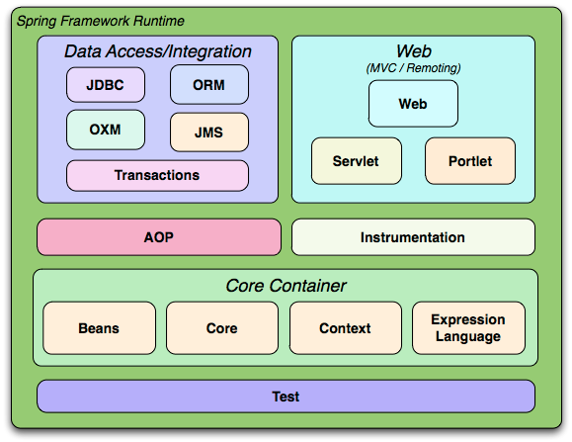
Spring Nedir ?
- Spring, Java ve .NET için geliştirilmiş açık kaynak kodlu bir framework’tür.
- JavaEE uygulamalarını geliştirmeyi kolaylaştırır.
- Spring’i “frameworks of framework” olarak düşünebiliriz çünkü Struts, Hibernate, Tapestry, EJB, JSF gibi frameworklerin kullanımını destekleyen bir frameworktur.
- Spring birçok modülü ve üçüncü parti kütüphaneleri kullanıma sunarak onlarla sıkıntısız bir şekilde entegrasyon işlemi sağladığından.
- Yapısında Inversion of Control (IoC) de bulunan Spring nesnelerin oluşturulması, kodun yaşam döngüsü, nesneler arası bağımlılıklar gibi bir çok olayın yönetimini yazılım geliştiriciden alır ve kendisi yapar.

Slide 3
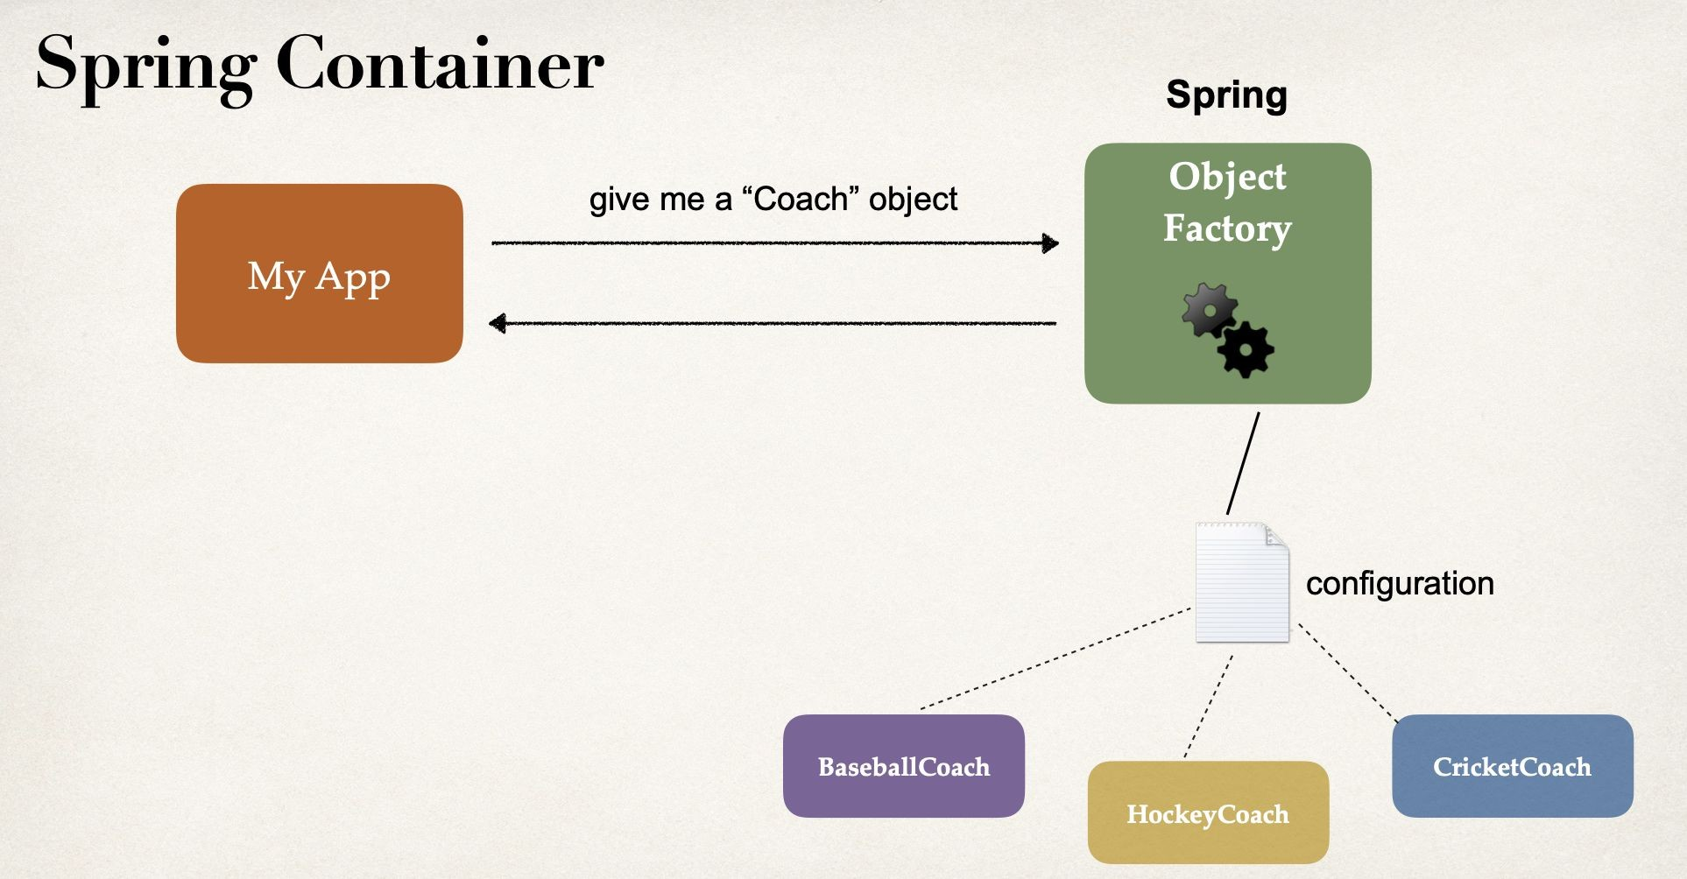
Core Container
Core Container içerisindeki Core ve Beans modülleri Spring Framework’unun en temel özelliği olan Inversion of Control (IoC) ve Dependency Injection(DI) sağlamaktadır.
IoC Nedir
IoC, kontrolün uygulamadan alınarak frameworke (Spring) aktarılmasıdır.
IoC ile Java nesnelerinin oluşturulması, yaşam döngüsü tayin etme, yaşam süreleri, nesneler arası bağımlılıklar ve tüm bunların yönetimi yazılım geliştiriciden alınıp Spring’e verilmiş olur. IoC bir yazılım tasarım prensibidir. Ioc ile Uygulama içerisindeki obje instance’larının yönetimi sağlanarak, bağımlılıklarını en aza indirgemek amaçlanmaktadır.

Slide 4
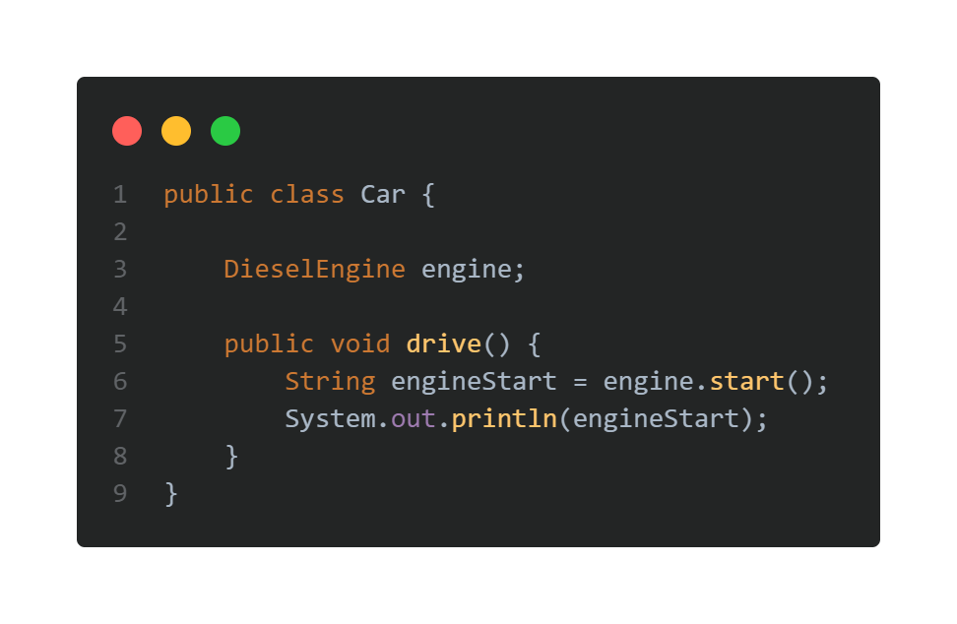
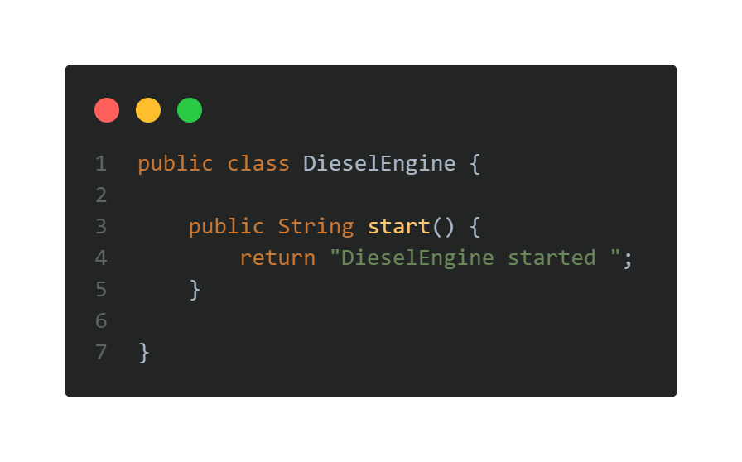
Dependency
Injection
Pattern

Slide 5
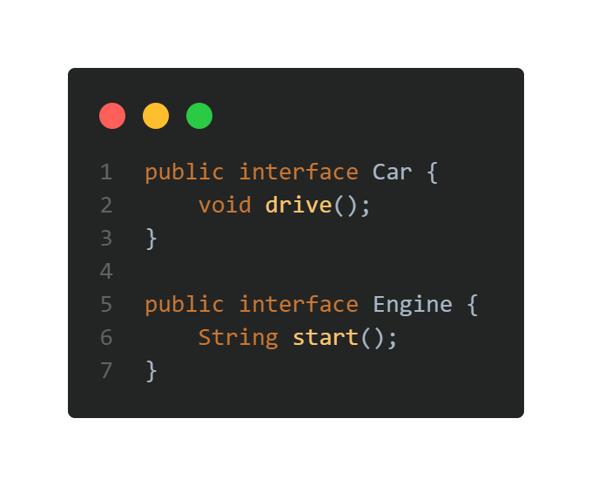
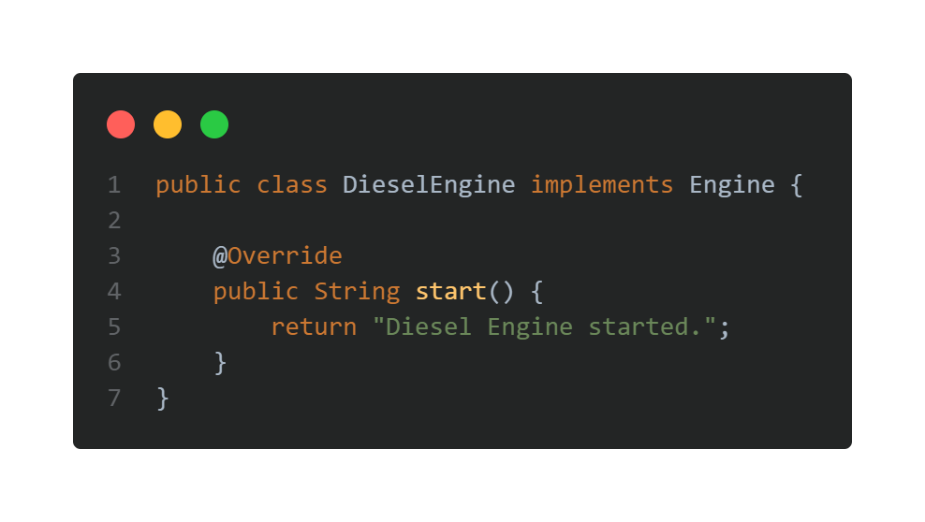
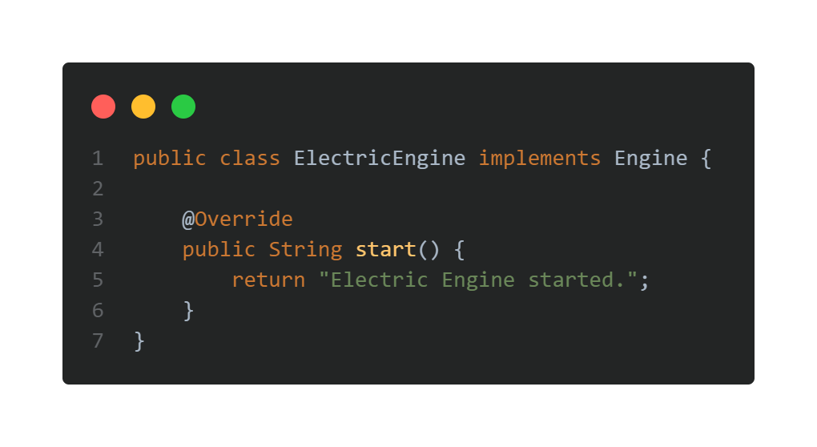
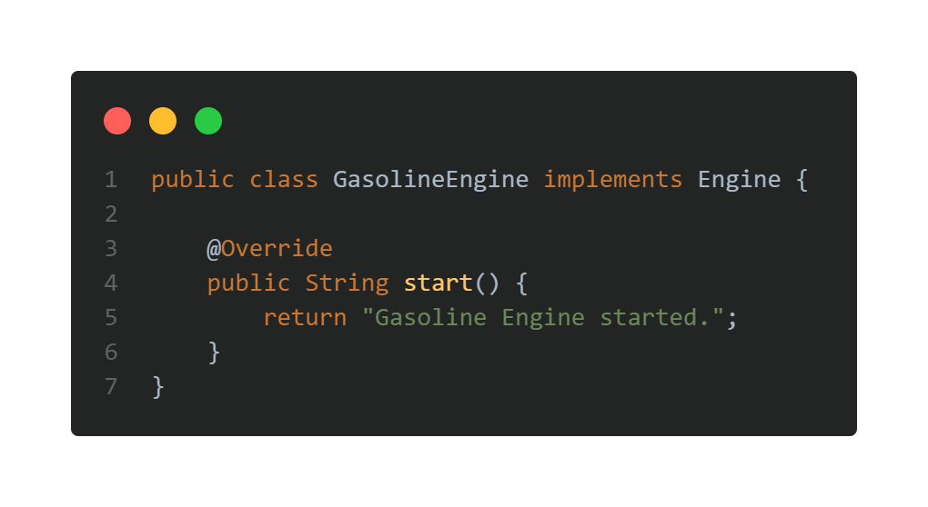

Slide 6
